Slide 1
Hospodářství
v Republice československé

Slide 2
Literatura
Vlastislav LACINA, Zlatá léta československého hospodářství 1918-1929, Praha 2000.
Vlastislav LACINA, Formování československé ekonomiky 1918-1923, Praha 1991.
Jakub RÁKOSNÍK, Odvrácená tvář meziválečné prosperity, Praha 2008.
Jakub RÁKOSNÍK, J. NOHA, Kapitalismus na kolenou. Dopad velké hospodářské krize na evropskou společnost v letech 1929-1934, Praha 2012.

Slide 3
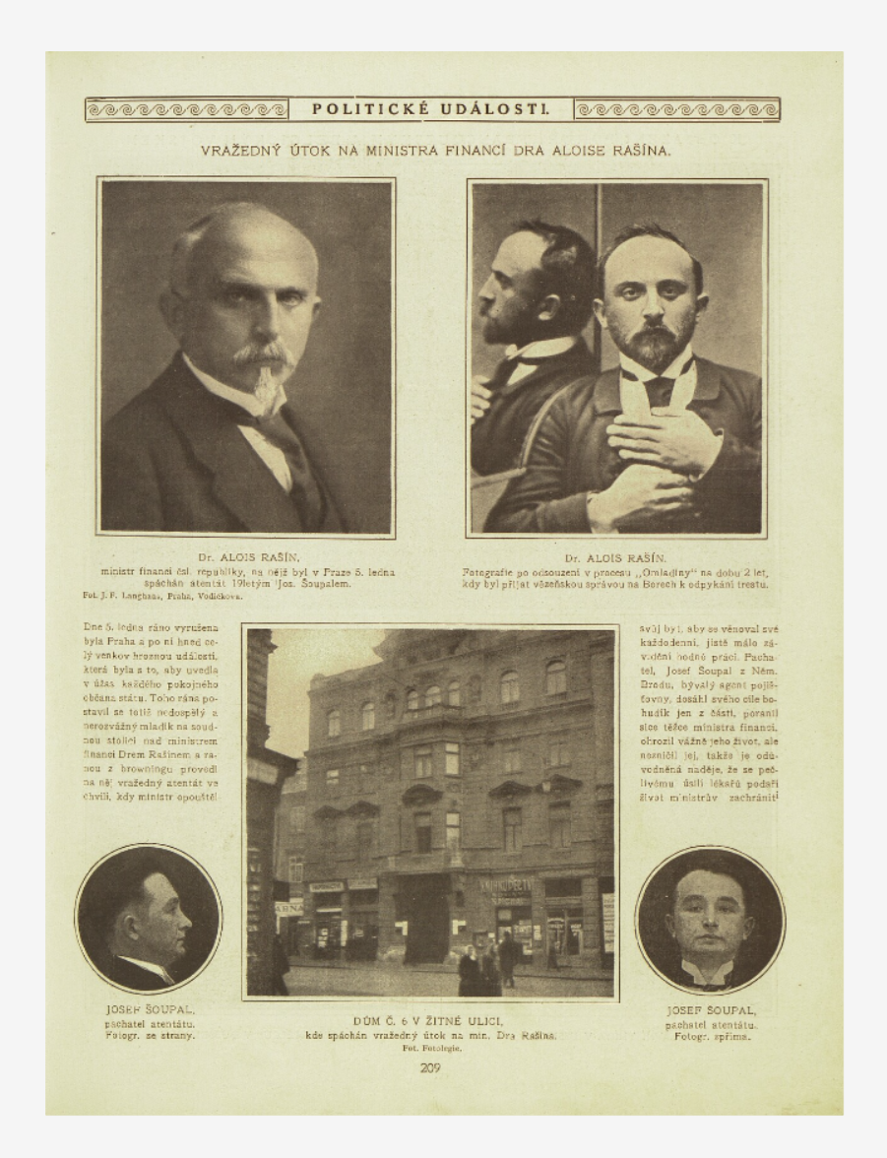
Alois Rašín (1867-1923)

Slide 4
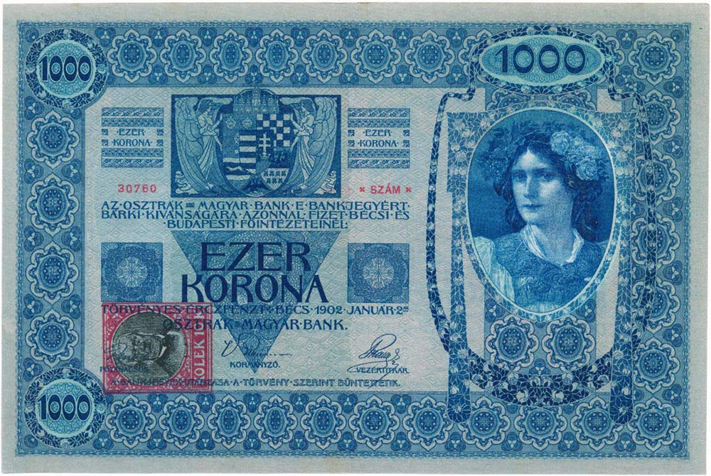
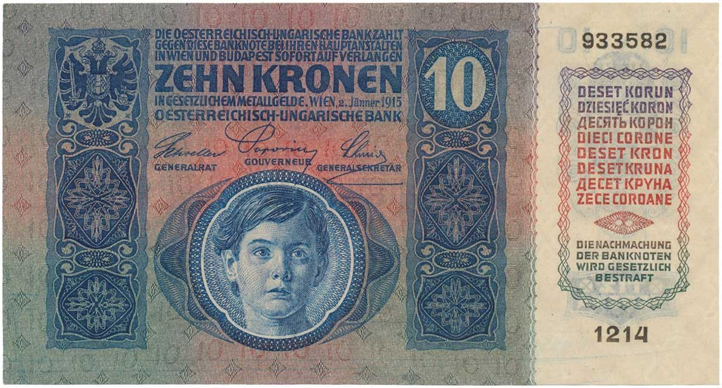
Kolkované bankovky z roku 1915

Slide 5
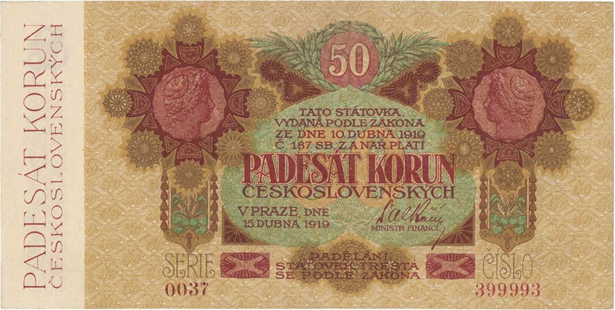
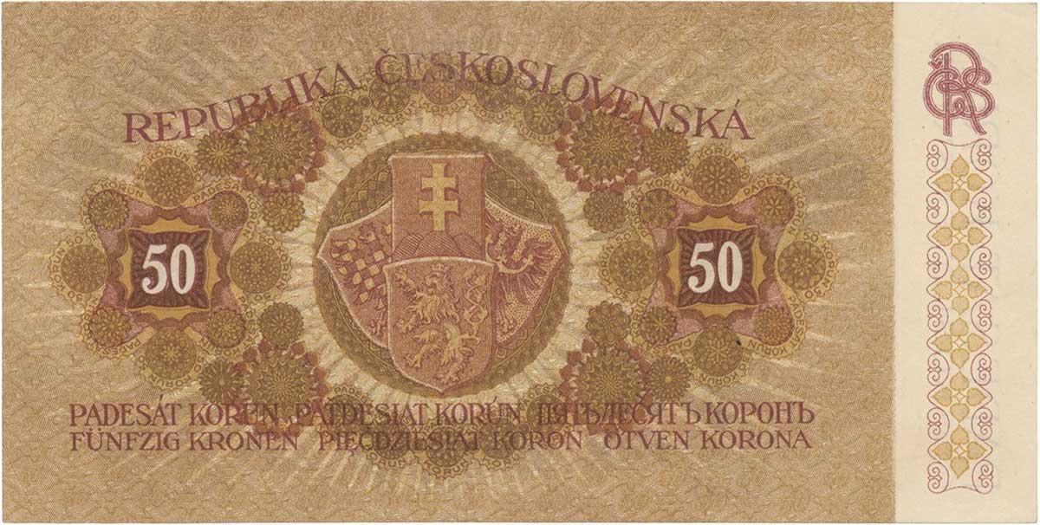
Emise 1919

Slide 6
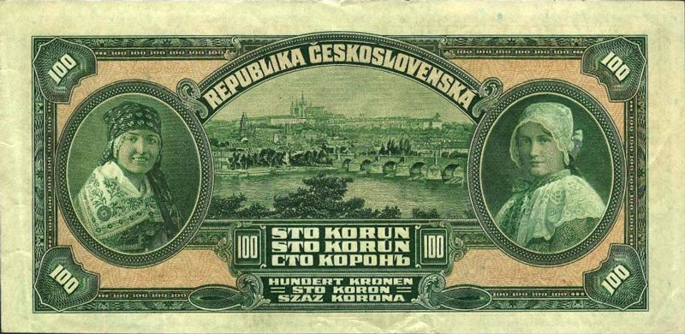
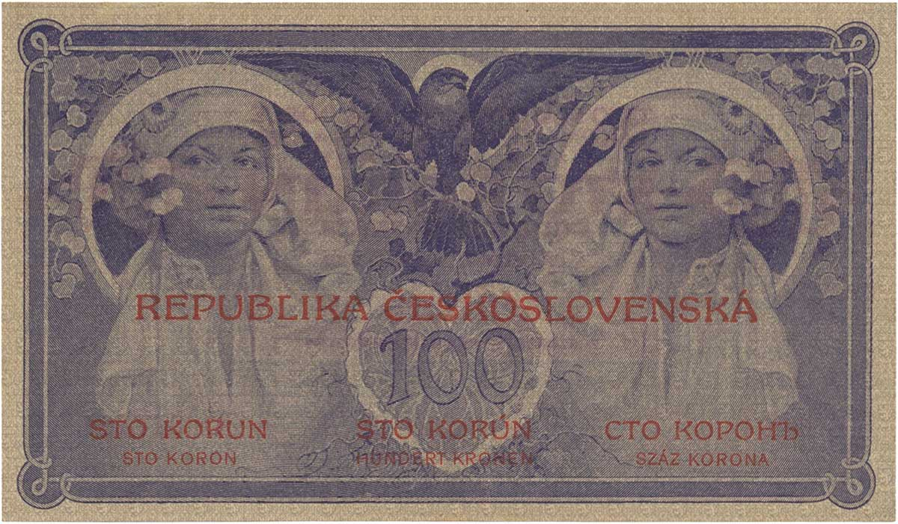
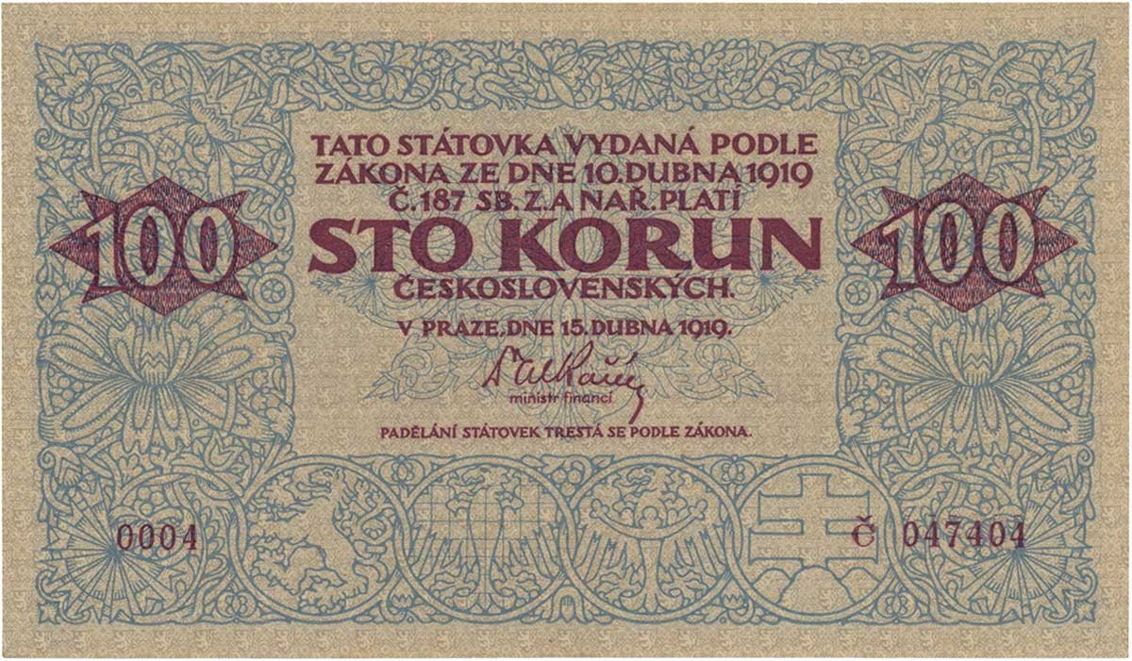
Emise 1922 emise 1919

Slide 7
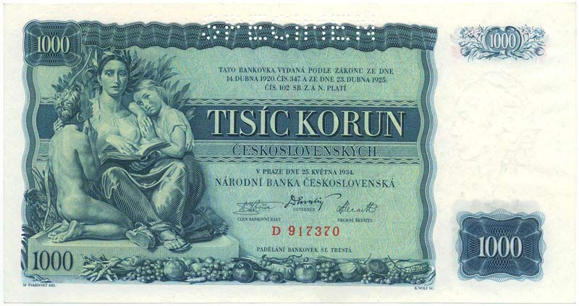
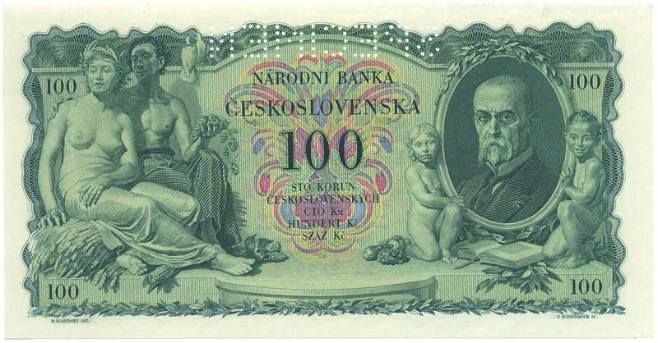
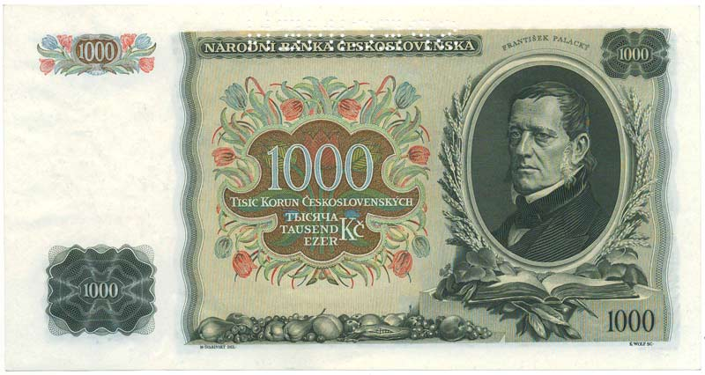
Třetí emise (1931, 1934)

